Slide 1
EL FUERTE PREGON PRESENTA:
Tema No. 13
“Los 144.000”

Slide 2
Qué gran evento está a punto de realizarse en favor de los fieles?
“Y DESPUÉS de estas cosas vi cuatro ángeles que estaban sobre los cuatro ángulos de la tierra, deteniendo los cuatro vientos de la tierra, para que no soplase viento sobre la tierra, ni sobre la mar, ni sobre ningún árbol
“ Y vi otro ángel que subía del nacimiento del sol, teniendo el sello del Dios vivo: y clamó con gran voz a los cuatro ángeles, a los cuales era dado hacer daño a la tierra y a la mar,
“Diciendo: No hagáis daño a la tierra, ni al mar, ni a los árboles, hasta que señalemos a los siervos de nuestro Dios en sus frentes.... (Ap. 7:1-3)

Slide 3
“Y oí el número de los señalados: ciento cuarenta y cuatro mil señalados de todas las tribus de los hijos de Israel.”

Slide 4
Quiénes son los 144.000?
Hay varias teorías.
Son 144.000 personas literales miembros de una iglesia determinada.
Son 144.000 judíos literales.
Es un número simbólico de creyentes no judíos.

Slide 5
ACLARANDO EL NUMERO
La palabra “MIL” en hebreo “eleph” y en griego “xilias” se puede traducir de TRES maneras diferentes

Slide 6
(1) “MIL”, indicando un número exacto.
(2) NO MIL SINO “MILES”, una cifra no exacta pero alta. A Rebeca sus hermanas le desearon que fuera madre de “ELEPH”, (No quiere decir que tuviera mil hijos exactamente):
“Y bendijeron a Rebeca diciéndole: --Tú eres nuestra hermana. Que seas madre de millares (eleph) de decenas de millares (eleph).” (Gén. 24:60).
Sin duda que se referían a una cifra simbólica y no exacta.

Slide 7
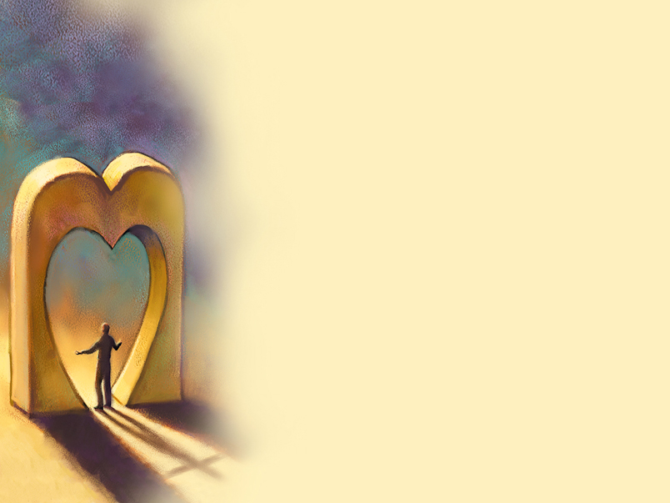
MIL
MIL “ELEPH” ES UNA CIFRA SIMBOLICA:
Dios hace misericordia a “ELEPH” (sin duda que no es a mil exactamente).
“Que hago misericordia en millares (“eleph”) a los que me aman, y guardan mis mandamientos”. (Exo. 20:6.)

Slide 8
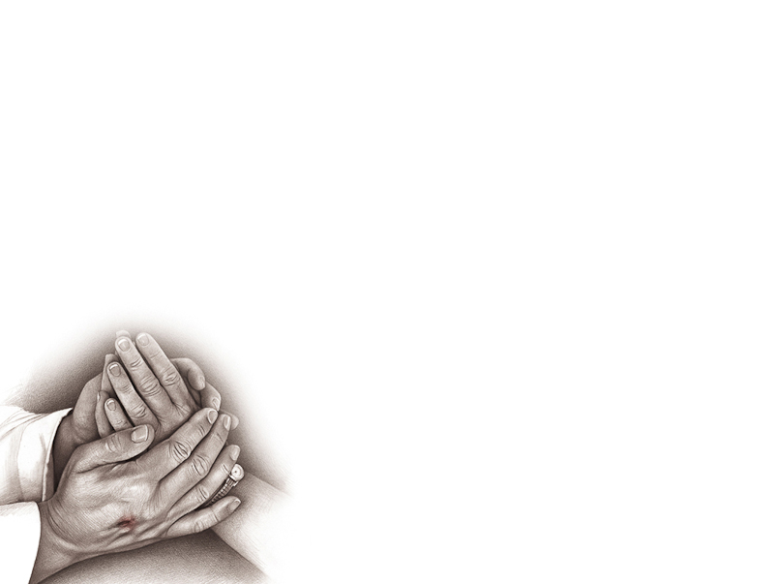
MIL
(3)La palabra “eleph” se puede traducir ‘FAMILIA’.
“Entonces le respondió: Ah, Señor mío, ¿con qué tengo de salvar a Israel? He aquí que mi familia (“ELEPH”) es pobre en Manasés, y yo el menor en la casa de mi padre.” (Jue. 6:15.)

Slide 9
M I L
Por las anteriores razones APOCALIPSIS 7:4 y versículos sucesivos pueden traducirse:
“144 millares” o “144 familias”
“12 millares o familias de Judá... Rubén...Gad... etc.” (vs. 5)
La exactitud e igualdad de las cifras de cada tribu corrobora el concepto de que es un número simbólico.

Slide 10
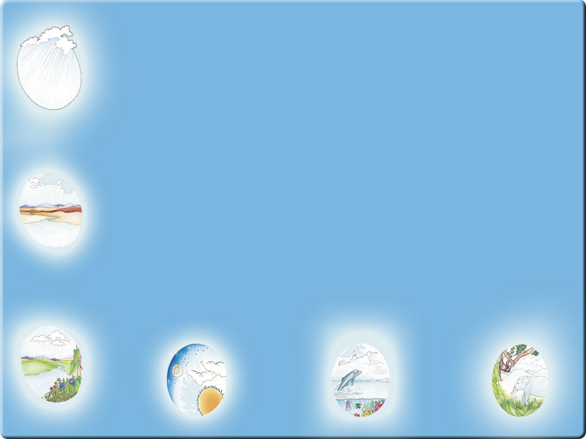
EL NUMERO “MIL” (ELEPH) EN PROFECIA ES SIMBOLICO
A qué compara Dios los justos? (Isa. 60:21,22)
“Entonces tu pueblo, todos ellos serán justos; para siempre heredarán la tierra. ... El más pequeño equivaldrá a mil (“ELEPH”).

Slide 11
144 “mil” o “millares” o “familias” es un múltiplo de 12: (12 x 12 = 144)
El 12 es simbólico en profecía:
Es el número de los escogidos.
12 son los patriarcas.
12 son los apóstoles.
12 son las puertas de la Nueva Jerusalén.
12 son los fundamentos.
12 piedras hay en el pectoral del sacerdote.

Slide 12
LAS MEDIDAS DE LA CIUDAD SANTA
La ciudad está dispuesta en forma cuadrangular. Su largo es igual a su ancho. El midió la ciudad con la caña, y tenía 12.000 estadios. El largo, el ancho y el alto son iguales.
“Midió su muro, 144 codos según medida de hombre, que es la del ángel.” (Ap. 21:16-17)

Slide 13
Son israelitas literales?
Dios le dio un plazo a Israel para que se arrepintieran: “Setenta semanas están determinadas sobre tu pueblo y sobre tu santa ciudad para terminar con la transgresión, para acabar con el pecado, para expiar la iniquidad, para traer la justicia eterna, para sellar la visión y la profecía, y para ungir el lugar santísimo.” (Dan. 9:24)

Slide 14
DIOS LE DIO UN PLAZO A ISRAEL DE 70 SEMANAS (70X7=490 Años proféticos)
Ese plazo se inició en el 457 a.C. y terminó en el 34 d.C.
Dios esperaba que Israel aceptase al Mesías que vendría... :

Slide 15
DIOS LE DIO UN PLAZO A ISRAEL DE 70 SEMANAS (70X7=490 Años proféticos)
Cumplió Israel su parte?
“A los suyo vino, pero los suyos no le recibieron.” (Juan 1: 11)

Slide 16
DIOS LE DIO UN PLAZO A ISRAEL DE 70 SEMANAS (70X7=490 Años proféticos)
Jesús previó el fin de Israel como su pueblo escogido. “El hacha ya está puesta a la raíz de los árboles. Por tanto, todo árbol que no da buen fruto es cortado y echado al fuego.” (Mat. 3:10)

Slide 17
Quién llegó a constituir el verdadero Israel? (Gál. 3:28,29)
“Ya no hay judío ni griego, ... porque todos vosotros sois uno en Cristo Jesús.
“Y ya que sois de Cristo, ciertamente sois descendencia de Abraham, herederos conforme a la promesa.”

Slide 18
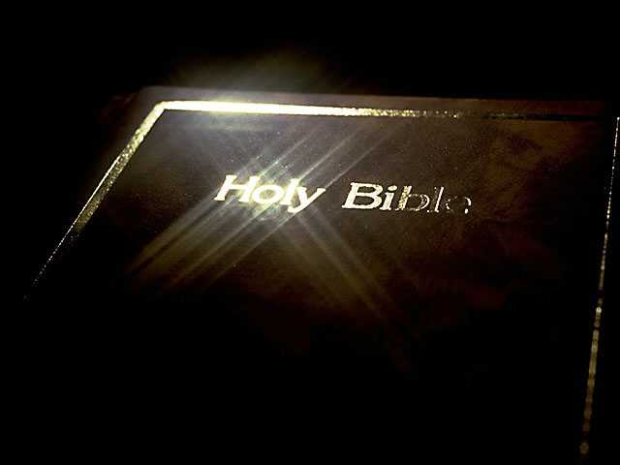
ACLARANDO “LOS NOMBRES” DE LOS 144 “MIL” o “MILES” o “FAMILIAS”. SON ISRAELITAS LITERALES?
Qué significado tienen los nombres?
Los nombres en la Biblia representan el carácter de la persona o ciertas características de la misma o la misión que ella desarrollaría.

Slide 19
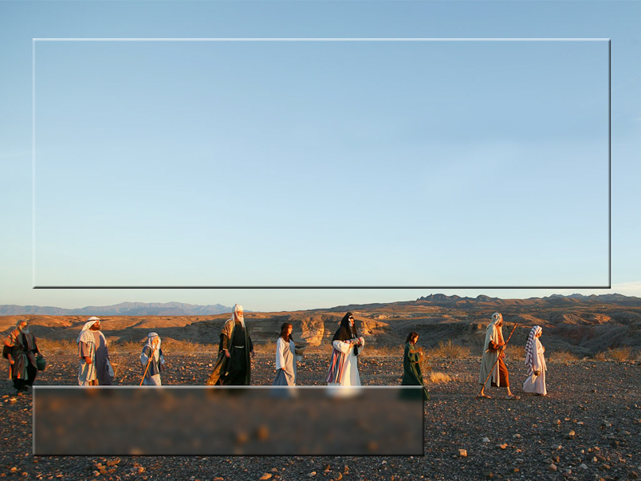
El NOMBRE: CARACTER Y MISION
ABRAHAM: “padre de multitudes” (Nombre dado de acuerdo a la promesa) (Gén. 17:5).
JACOB: “suplantador” (Y eso fue y así lo testificó su hermano Esaú - Gén. 27:36).
NABAL: “insensato” (Y eso fue y así lo testificó su esposa - 1 Sam. 25:25).
JESUS: “Salvador” (Y no lo fue acaso? - Mat. 1:21) .

Slide 20
Cuando revisamos los nombres de las tribus en los listados provistos y en los que tienen que ver con eventos proféticos y los comparamos con el listado de los 144 mil o miles o familias descubriremos que...
HAY UNA DIFERENCIA!
HAY DOS NOMBRES QUE SE OMITIERON ENTRE LOS QUE VAN A SER SELLADOS

Slide 21
GEN.49 DEUT. 33 APOC.7
Rubén Rubén Rubén
Simeón --------- Simeón
Leví Leví Leví
Judá Judá Judá
Isacar Isacar Isacar
Zabulón Zabulón Zabulón
José José José
Benjamín Benjamín Benjamín
Dan Dan ...……...?
Neftalí Neftalí Neftalí
Gad Gad Gad
Aser Aser Aser
……. Efraín …….......?
……. ………. Manasés
LAS 12 TRIBUS

Slide 22
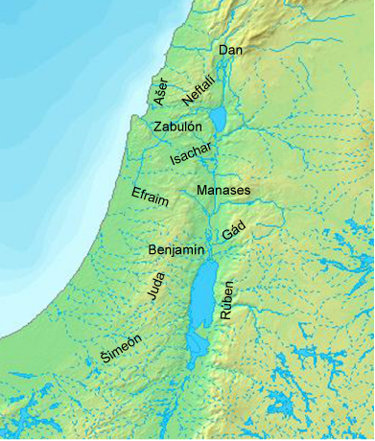
Las tribus de DAN Y EFRAIN no aparecen entre los 144 mil. ¿Por qué?
DAN en la profecía:
“Dan juzgará a su pueblo ....
“Dan será como serpiente junto al camino, como víbora ...”
(Gén. 49:16-18 )
“Dan es un cachorro de león que salta desde Basán.” (Deut. 33:22)

Slide 23
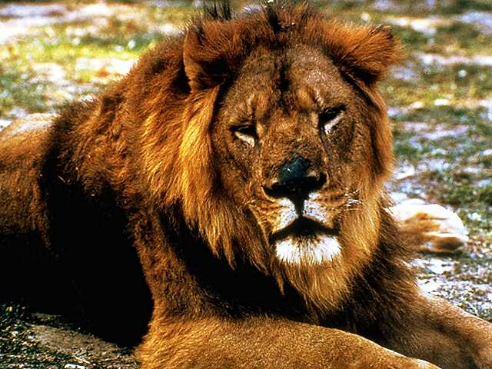
DAN
DAN desarrolló las tres características del diablo:
Juez de sus hermanos
Serpiente
León

Slide 24
SATANAS
“Después me mostró a Josué, el sumo sacerdote, el cual estaba delante del ángel de Jehovah; y Satanás estaba a su mano derecha para acusarle (ACUSADOR).” (Zac. 3:1)
Y fue arrojado el gran dragón, la SERPIENTE antigua que se llama diablo y Satanás, ...” (Ap. 12:9)
Vuestro adversario, el diablo, como LEÓN rugiente, anda...” (1 Pe. 5:8)

Slide 25
EFRAIN tampoco aparece entre los 144 mil. ¿Por qué?
EFRAIN en las profecías de Oseas 4:17 y 7:8 se muestra como aquellos que conociendo la verdad se apartan del Dios verdadero y llevan vidas dobles.
“Efraín se ha apegado a los ídolos. ¡Déjalo!” (Os. 4:17).
“Efraín se mezcla con los pueblos; Efraín es como una torta a la cual no se le ha dado la vuelta.” (Os. 7:8)

Slide 26
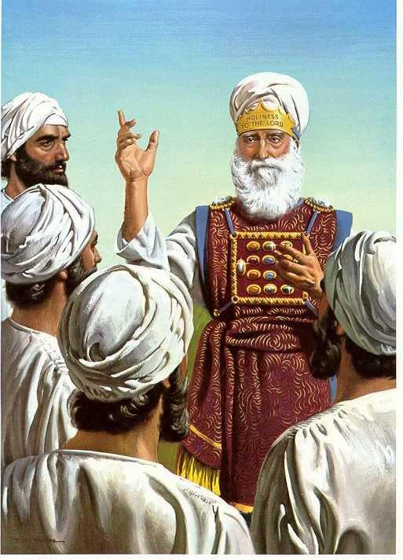
Los sellados tienen nombres diferentes, es decir, caracteres y experiencias diferentes.
No es una coincidencia que cada tribu se represente con una piedra diferente en el pectoral del Sacerdote.
DIFERENTES pero PRECIOSOS! a los ojos de Dios.

Slide 27
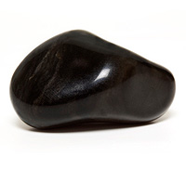
LAS PIEDRAS DEL PECTORAL
TOPACIO ESMERALDA ZAFIRO JACINTO
AGATA AMATISTA BERILO ONICE
JASPE SARDIO CARBUNCLO DIAMANTE

Slide 28
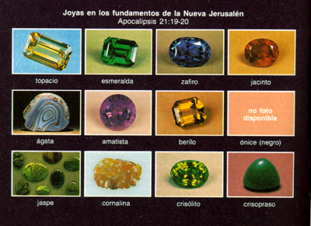
PIEDRAS DE LA NUEVA JERUSALEN
TOPACIO ESMERALDA ZAFIRO JACINTO
AGATA AMATISTA BERILO ONICE
JASPE CORNALINA CRISOLITO CRISOPRASO

Slide 29
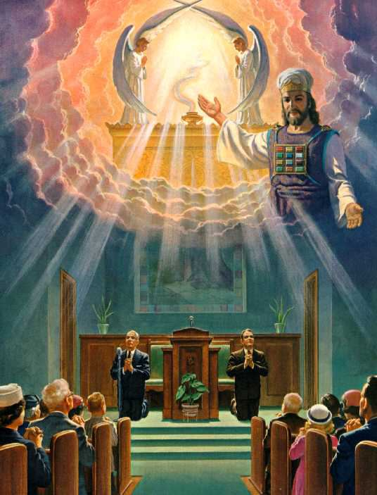
Características
de los 144.000
Tienen el nombre (carácter) del Padre y del Cordero
“Y miré, y he aquí el Cordero de pie sobre el monte Sion, y con él estaban los 144.000 que tenían su nombre y el nombre de su Padre escrito en sus frentes.” (Ap. 14:1)

Slide 30
Guardan los mandamientos de Dios. (Ap. 12:17).
Tienen la Fe de Jesús.
(Ap. 14:12)
Los 144.000

Slide 31
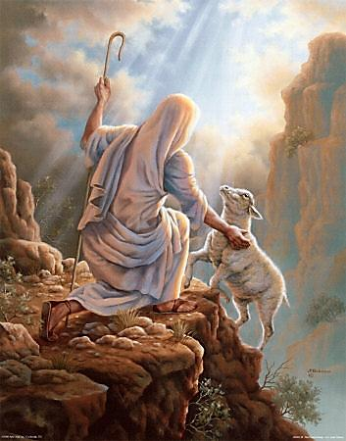
Los 144.000
Siguen al Cordero por dondequiera que va.
(Ap. 14:4).
“A sus ovejas las llama por nombre y las conduce afuera.... y las ovejas le siguen, porque conocen su voz.”
(Juan 10:3,4)

Slide 32
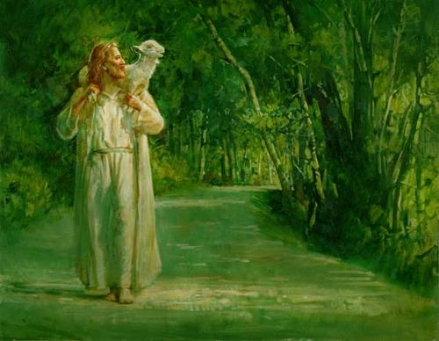
En sus bocas no se halla mentira y son sin mancha (Ap. 14:5).
Al seguir al Cordero, siguen la verdad. “Jesús le dice: Yo soy el camino, y la verdad, y la vida: nadie viene al Padre, sino por mí.”
(Juan. 14:6)
LOS 144.000

Slide 33
LOS 144.000
ANTES DEL DILUVIO EXISTIERON 2 TIPOS DE CREYENTES
Los que murieron antes del diluvio. Gén. 5:5 (Adán); 8 Set; 11 Enós; 14 Cainán; 16 Mahalaleel; 20 Jared; 27 Matusalén; 31 Lamec.
No conocieron la muerte
Gén. 5:24 (Enoc) – Heb. 11:5
Enoc guardó los mandamientos de Dios porqué caminó con Dios, y el caminar con Dios es guardar su ley.

Slide 34
LOS 144.000
ANTES DEL DILUVIO EXISTIERON 2 TIPOS DE CREYENTES
Dt:10:12:
Ahora pues, Israel, ¿qué pide Jehová tu Dios de ti, sino que temas á Jehová tu Dios, que andes en todos sus caminos, y que lo ames, y sirvas á Jehová tu Dios con todo tu corazón, y con toda tu alma; (RVA)
Dt:10:13:
Que guardes los mandamientos de Jehová y sus estatutos, que yo te prescribo hoy, para que hayas bien? (RVA)

Slide 35
LOS 144.000
ANTES DEL DILUVIO EXISTIERON 2 TIPOS DE CREYENTES
Ps:78:10:
No guardaron el pacto de Dios, Ni quisieron andar en su ley: (RVA)
Ps:119:1:
ALEPH. BIENAVENTURADOS los perfectos de camino; Los que andan en la ley de Jehová. (RVA)

Slide 36
LOS 144.000
ANTES DEL DILUVIO EXISTIERON 2 TIPOS DE CREYENTES
1Jn:2:3:
Y en esto sabemos que nosotros le hemos conocido, si guardamos sus mandamientos. (RVA)
1Jn:2:6:
El que dice que está en él, debe andar como él anduvo. (RVA)
1Jn:3:22:
Y cualquier cosa que pidiéremos, la recibiremos de él, porque guardamos sus mandamientos, y hacemos las cosas que son agradables delante de él. (RVA)

Slide 37
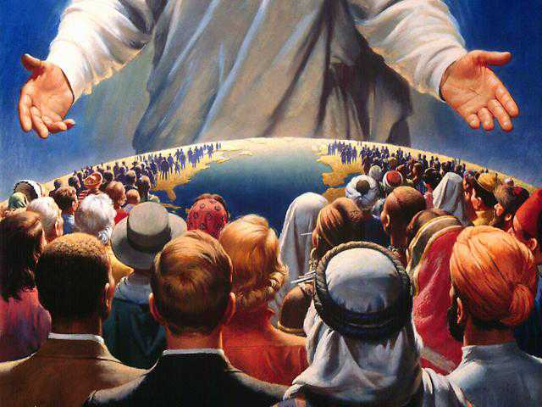
No sólo los 144 mil son sellados
LA BIBLIA MENCIONA LA GRAN MULTITUD, y...
Hay una gran similitud entre el grupo de los 144 mil y la gran multitud de
Ap. 7:9

Slide 38
La gran multitud Los 144 mil
Están en la presencia del Cordero (Ap. 7:9)
Salieron de la gran tribulación (Ap. 7:14)
Emblanquecieron sus ropas en la sangre del Cordero (Ap.7:14)
El Cordero los pastoreará (Ap. 7:17)
Están con el Cordero (Ap. 14:1)
Pasaron la gran tribulación (Ap.14:3)
Son sin mancha
(Ap. 14:5).
Siguen al Cordero (Ap. 14:4)

Slide 39
A la luz de lo anterior no hay mayor diferencia entre unos y otros.
Lo importante no es saber en qué grupo estamos, sino tener o procurar sus características.
Y todas las características son un DON DE DIOS.

Slide 40
Una cosa debe quedar fija en nuestra mente:
Los 144 mil cantan un cántico que nadie más puede aprenderlo sino solo los que han sido comprados en la tierra. (Ap. 14:3)
“Y cantaban como un cántico nuevo delante del trono, ... y ninguno podía aprender el cántico sino aquellos ciento cuarenta y cuatro mil, los cuales fueron comprados de entre los de la tierra.”

Slide 41
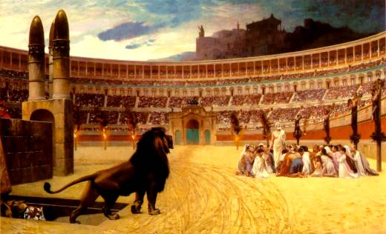
Características de los santos de los últimos días
La facultad de tomar decisiones, de hacer lo recto sin contar el costo, de “no amar sus vidas ante la muerte”
Apo 12:11 Y ellos le han vencido por medio de la sangre del Cordero y de la palabra del testimonio de ellos, y menospreciaron sus vidas hasta la muerte.

Slide 42
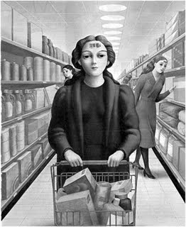
Características de los santos de los últimos días
Fortaleza para resistir una tremenda presión social, aunque todo el mundo se vaya detrás de la bestia.
Apo 13:3 Vi una de sus cabezas como herida de muerte, pero su herida mortal fue sanada; y se maravilló toda la tierra en pos de la bestia,

Slide 43
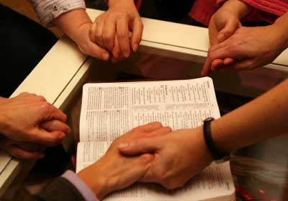
Características de los santos de los últimos días
Capacidad de distinguir lo verdadero de lo falso, incluso cuando los engaños del anticristo sean tan convincentes que casi seduzcan a los mismos elegidos.
Mat 24:24 Porque se levantarán falsos Cristos, y falsos profetas, y harán grandes señales y prodigios, de tal manera que engañarán, si fuere posible, aun a los escogidos.

Slide 44
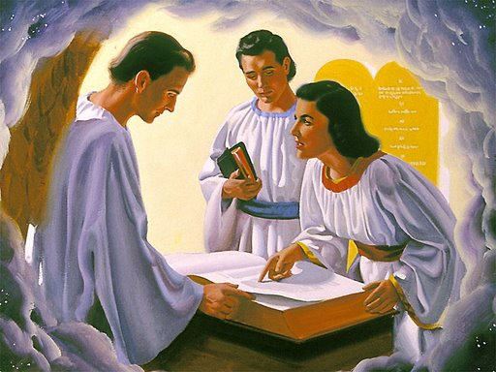
Características de los santos de los últimos días
Paciencia y perseverancia.
Total lealtad a Dios y a su pueblo.
Apo 14:12 Aquí está la paciencia de los santos, los que guardan los mandamientos de Dios y la fe de Jesús.

Slide 45
Características de los santos de los últimos días
Una convicción acerca de los verdaderos valores que pone el servicio y la vida eterna por encima del comprar y vender y hacer su propia voluntad aquí y ahora
Total lealtad a Dios y a su pueblo.
Apo 13:17 y que ninguno pudiese comprar ni vender, sino el que tuviese la marca o el nombre de la bestia, o el número de su nombre.

Slide 46
Y TODOS FUIMOS COMPRADOS!... Y A UN ALTO PRECIO
“Tened presente que habéis sido rescatados de vuestra vana manera de vivir, la cual heredasteis de vuestros padres, no con cosas corruptibles como oro o plata, sino con la sangre preciosa de Cristo, como de un cordero sin mancha y sin contaminación.” (1 Pe. 1:18,19)

Slide 47
Dios tiene un pueblo en la tierra. Cómo podremos identificarlo? Ese será nuestro próximo tema. “Señales de la Iglesia Verdadera”

